Slide 1

Mejora tu productividad (sin IA) Herramientas y Plugins
Óscar Saro Calderón
Coders Cantabria

Slide 2



Angular v19
Webstorm
Google Chrome

Slide 3
Índice
01
02
03
04
Herramientas IDE
Navegador
Testing
Debugging
RestClient
Devtools
Plugins
Librerías
Webs y programas
ESLint
Prettier
Husky
Mockos

Slide 4

01
Herramientas IDE

Slide 5
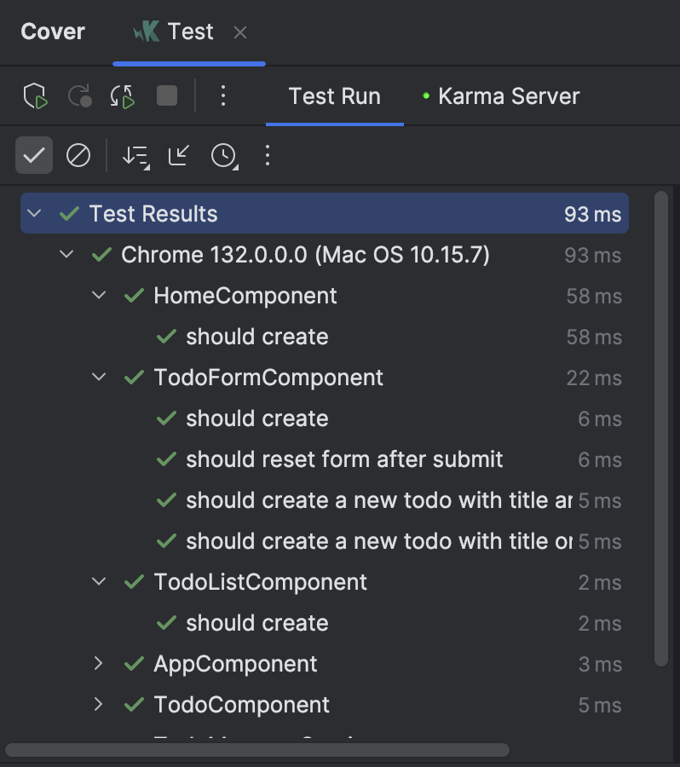
Testing
Ejecución de pruebas integradas en el editor
Cobertura de Código
Integración y implementación sencilla
Compatibilidad con múltiples frameworks de testing (Jest, Mocha, Karma, Cypress)

Slide 6
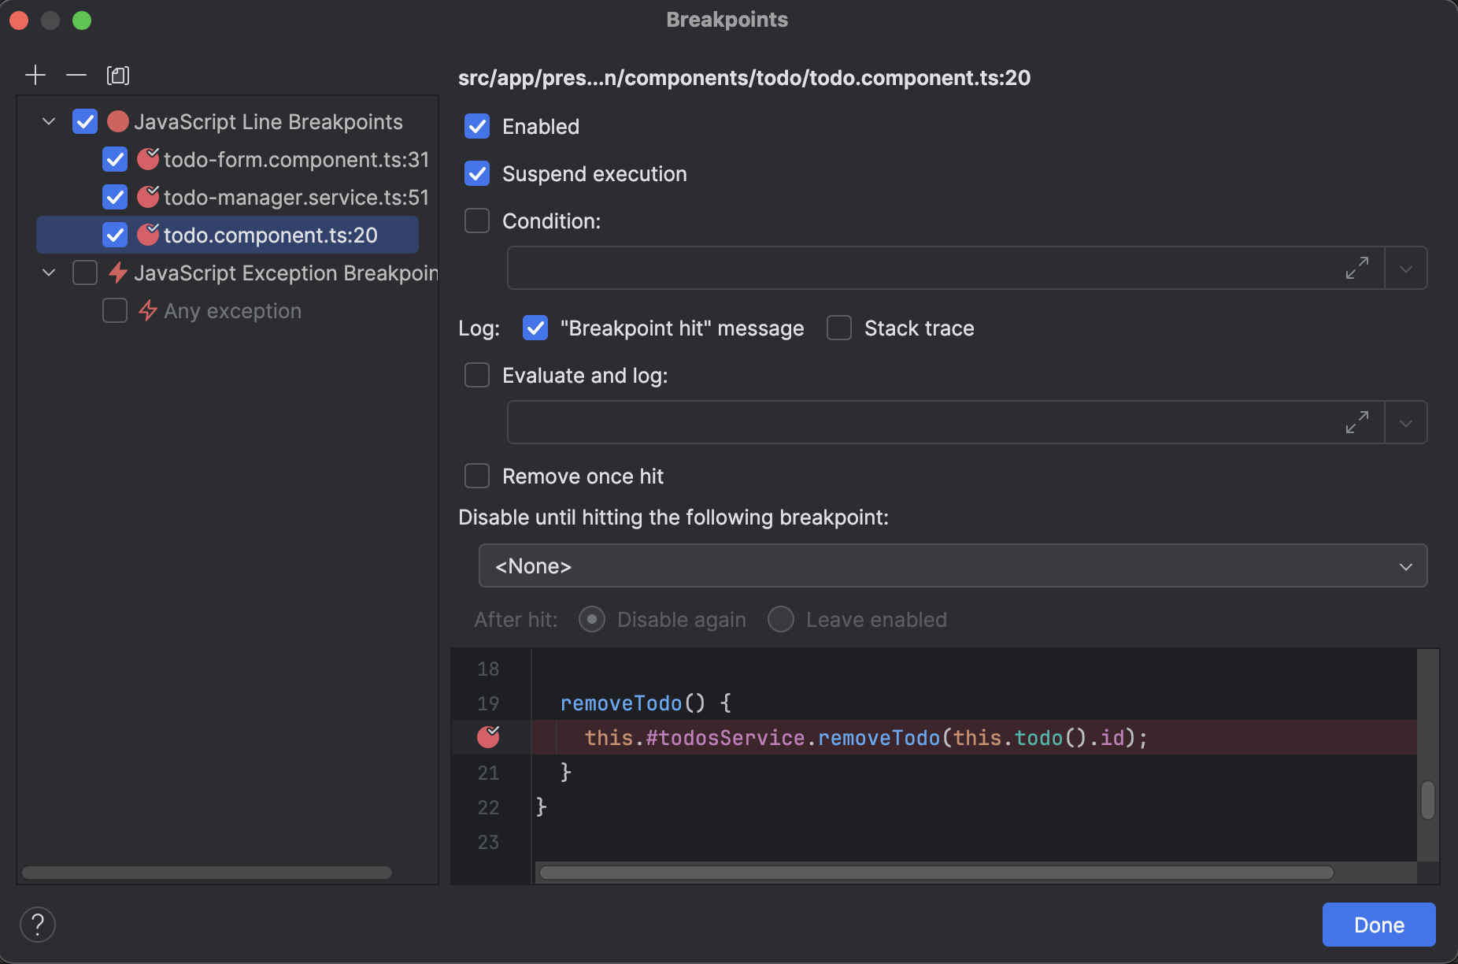
Debugging
Breakpoints avanzados. Permite establecer breakpoints condicionales y basados en expresiones
Depuración directa con el navegador
Compatibilidad y fácil integración con herramientas como Webpack o Vite

Slide 7
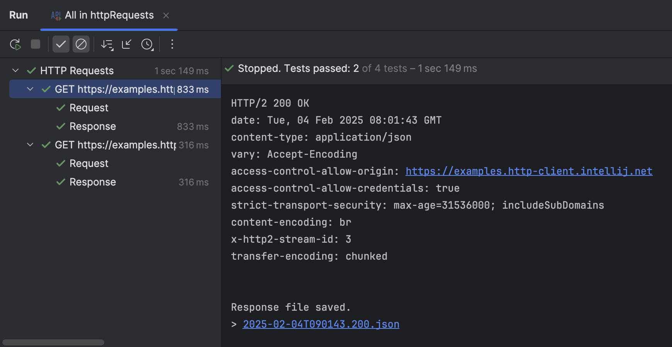
REST Client
Rápido y ligero, sin necesidad de abrir herramientas externas
Integrado en el código, facilitando pruebas y debugging en el mismo entorno
Historial y reutilización, permitiendo tener un historial de las peticiones realizadas

Slide 8
Git
Cambios en tiempo real. Interfaz integrada para versionado de archivos
Gestión de ramas y merges
Interfaz simple de resolución de conflictos
Accesibilidad. Uso de comandos sin necesidad de usar la terminal

Slide 9
02
Navegador

Slide 10
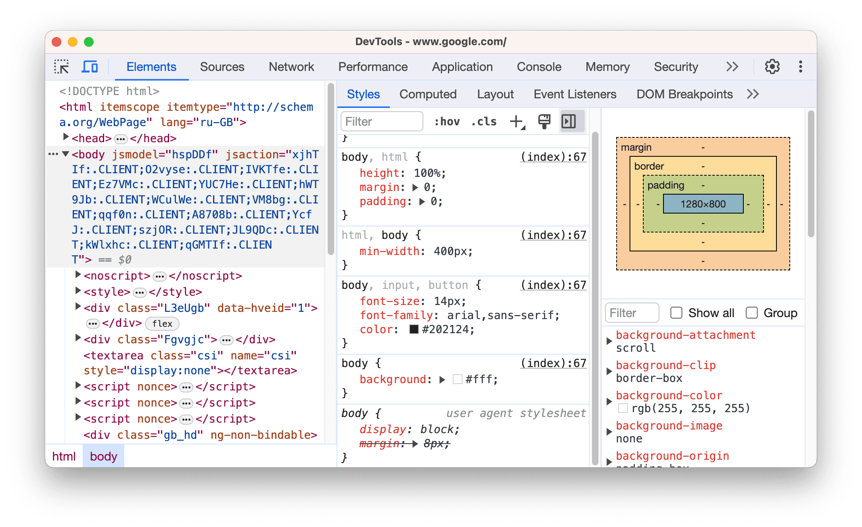
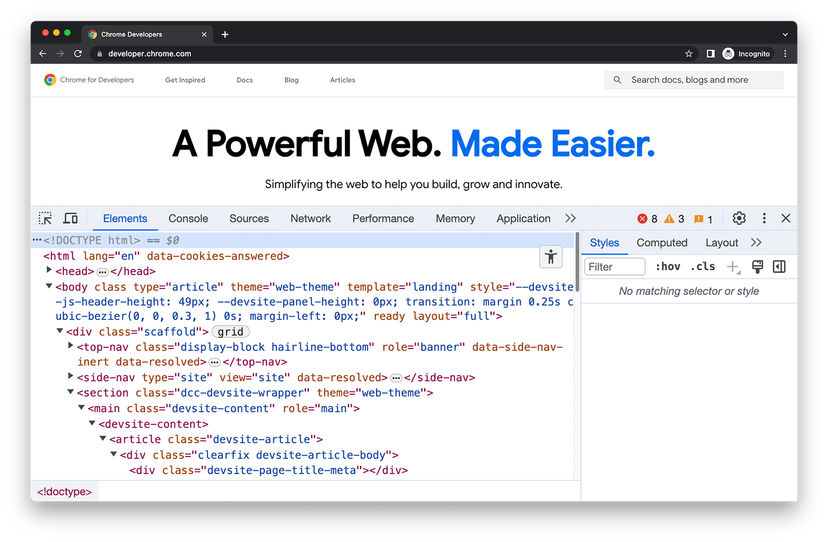
Devtools
Es un conjunto de herramientas integradas en el navegador para depurar, analizar rendimiento y analizar código en tiempo real.

Slide 11
Devtools
Elements
Console
Network
Inspeccionar y modificar HTML y CSS
Ejecutar JS en context y ver errores
Solicitudes HTTP, tiempos de carga y respuestas
Source
Performance
Application
Debuggins y código fuente
Analizar tiempos de ejecución y rendimiento
Almacenamiento local y cookies

Slide 12

Plugins
Angular Devtools
Tweak
Extensión oficial para inspeccionar y depurar aplicaciones Angular.
Extensión que permite modificar las llamadas HTTP para probar y desarrollar aplicaciones web

Slide 13
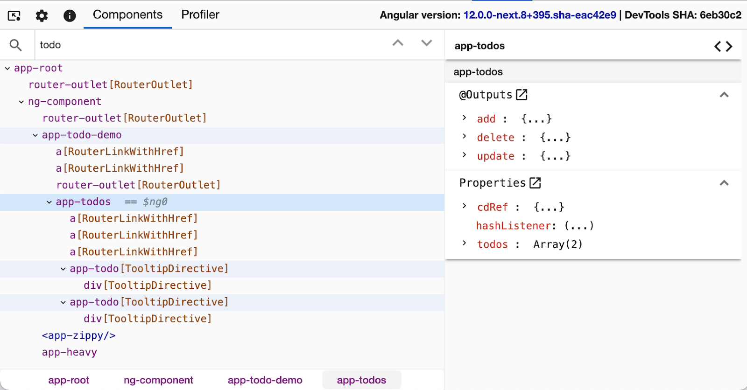
Angular Devtools
Inspector de componentes. Jerarquía de componentes y estados
Eventos y lifecycle hooks. Ciclo de vida de los componentes
Depuración de dependencias. Servicios utilizados en cada componente
Rendimiento. Detecciones de cambios y posibles optimizaciones

Slide 14
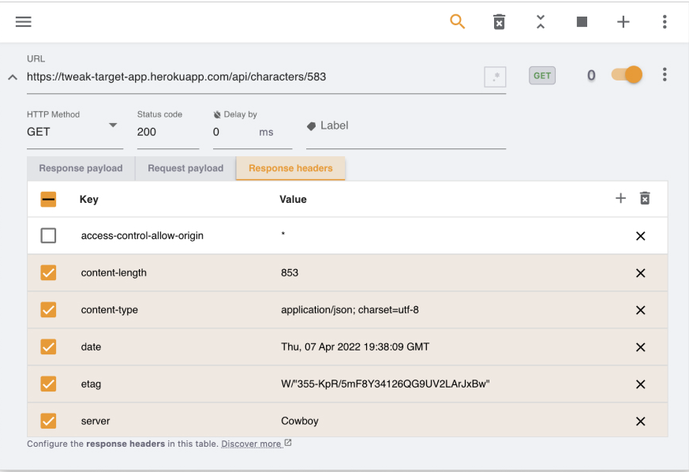
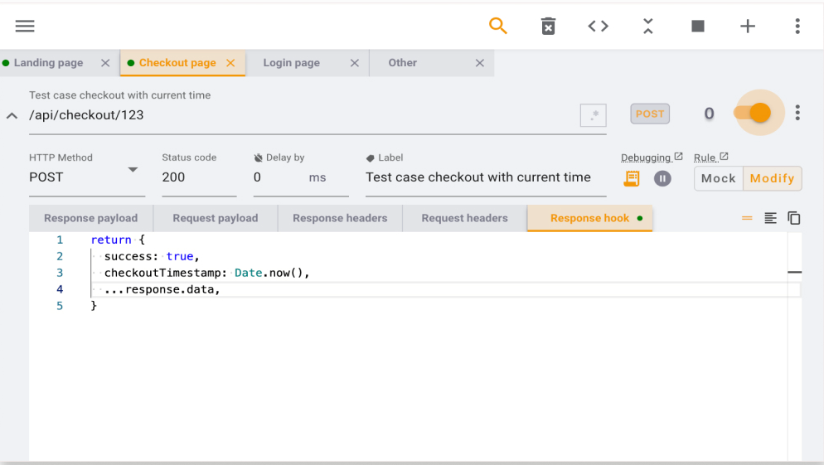
Tweak
Intercepta llamadas HTTP para cambiar:
Respuestas
Headers
Status
Añadir delay al tiempo de respuesta.
Exportar e importar colecciones de endpoints .

Slide 15
03
Librerías

Slide 16



Librerías
ESLint
Prettier
Husky
Identifica errores y malas practicas en código Javascript / Typescript
Librería para el formateo automatizado de código
Librería para la ejecución de scripts automatizados en Git Hooks

Slide 17
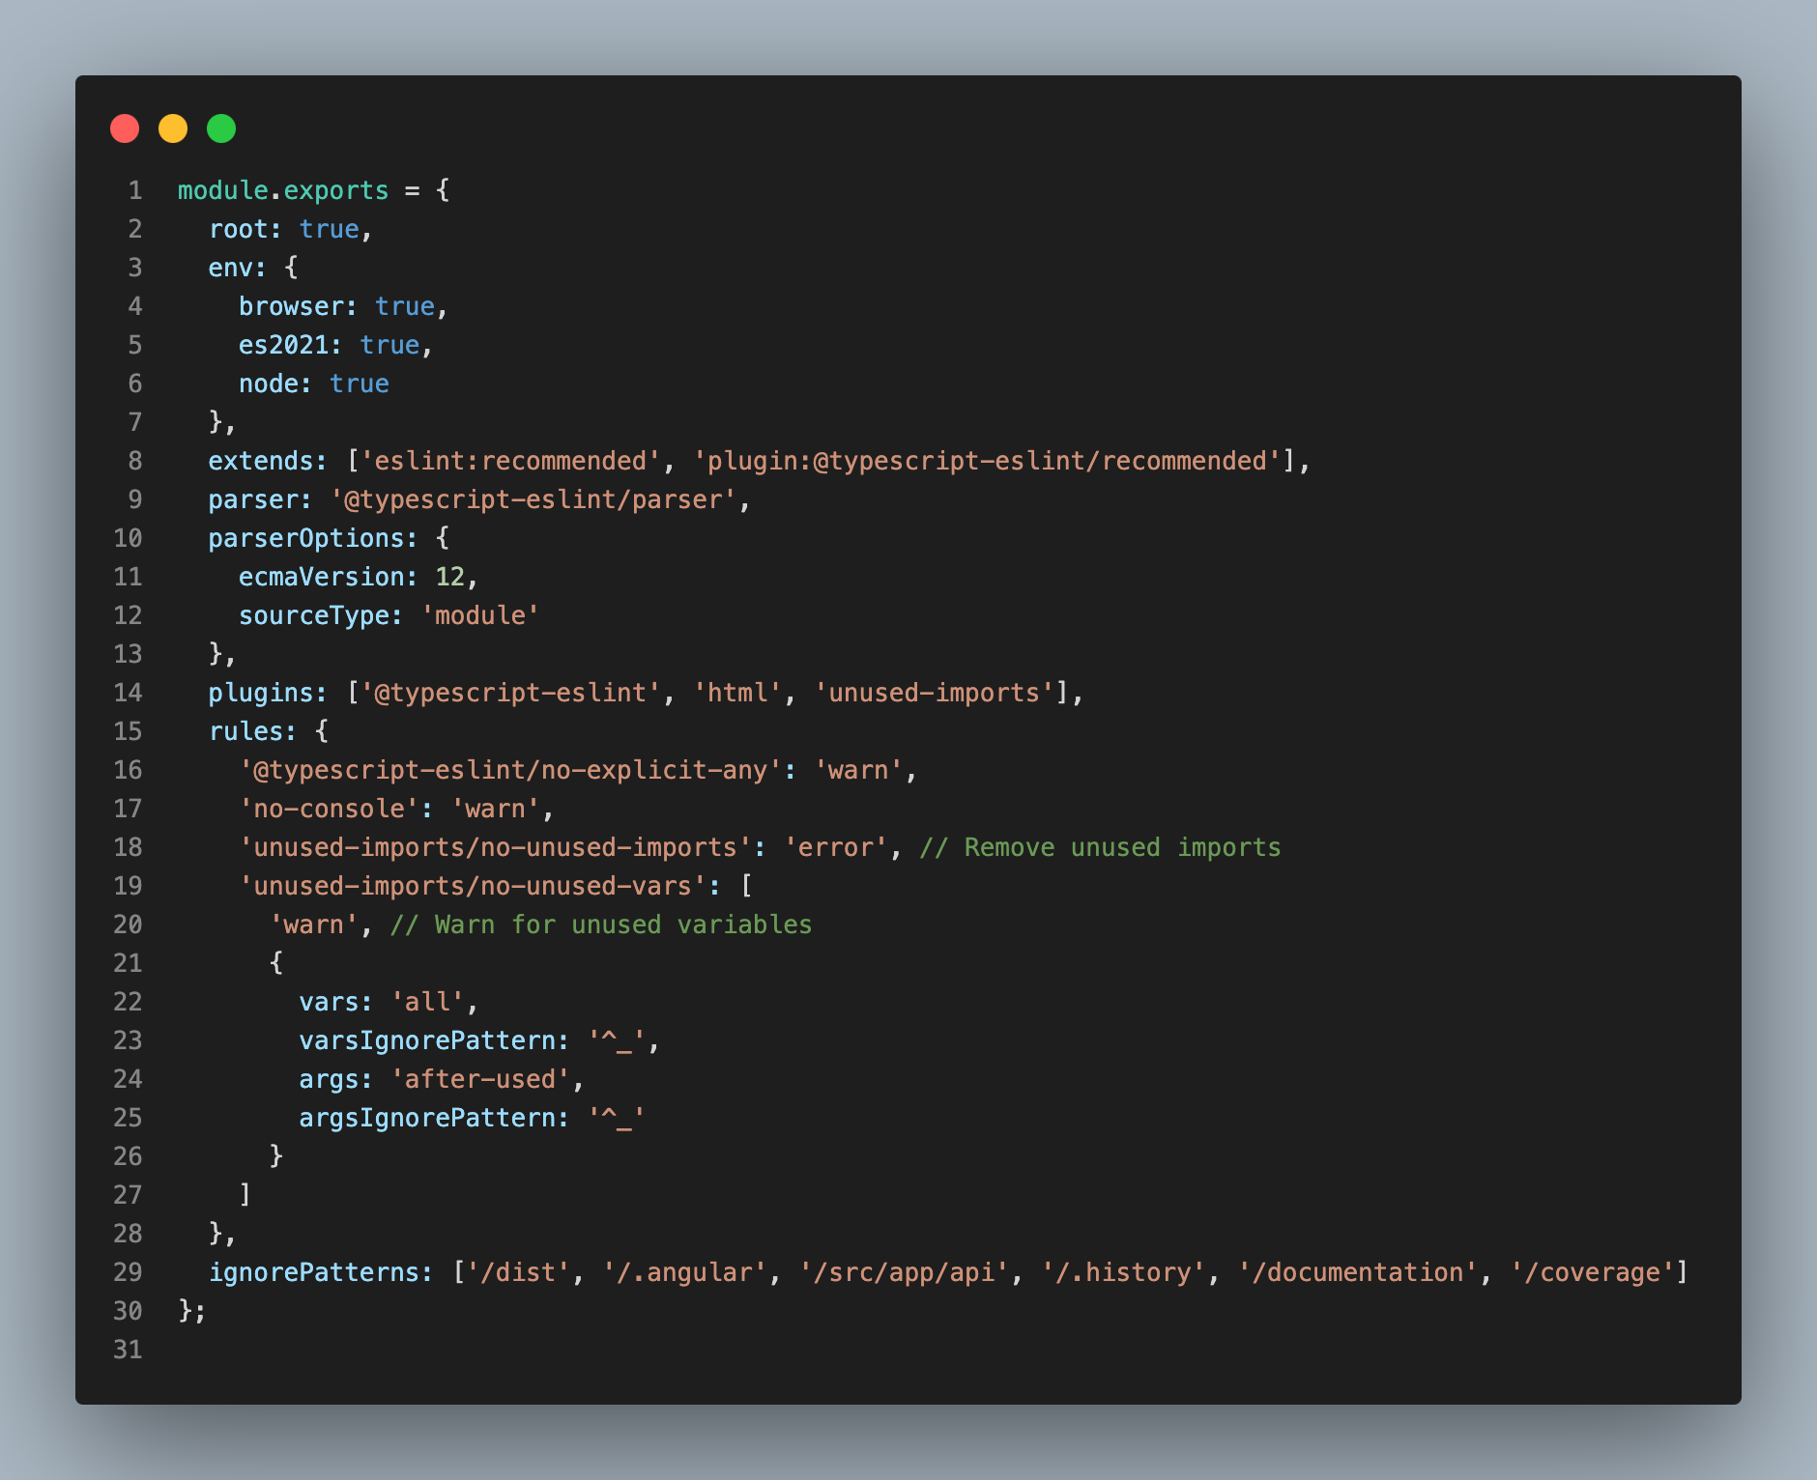
ESLint
Detección de errores: Encuentra problemas de sintaxis y lógica en el código
Estilo de código: Permite aplicar reglas de formateo y consistencia
Extensible: Soporta plugins y configuraciones personalizadas
https://typescript-eslint.io/rules/

Slide 18
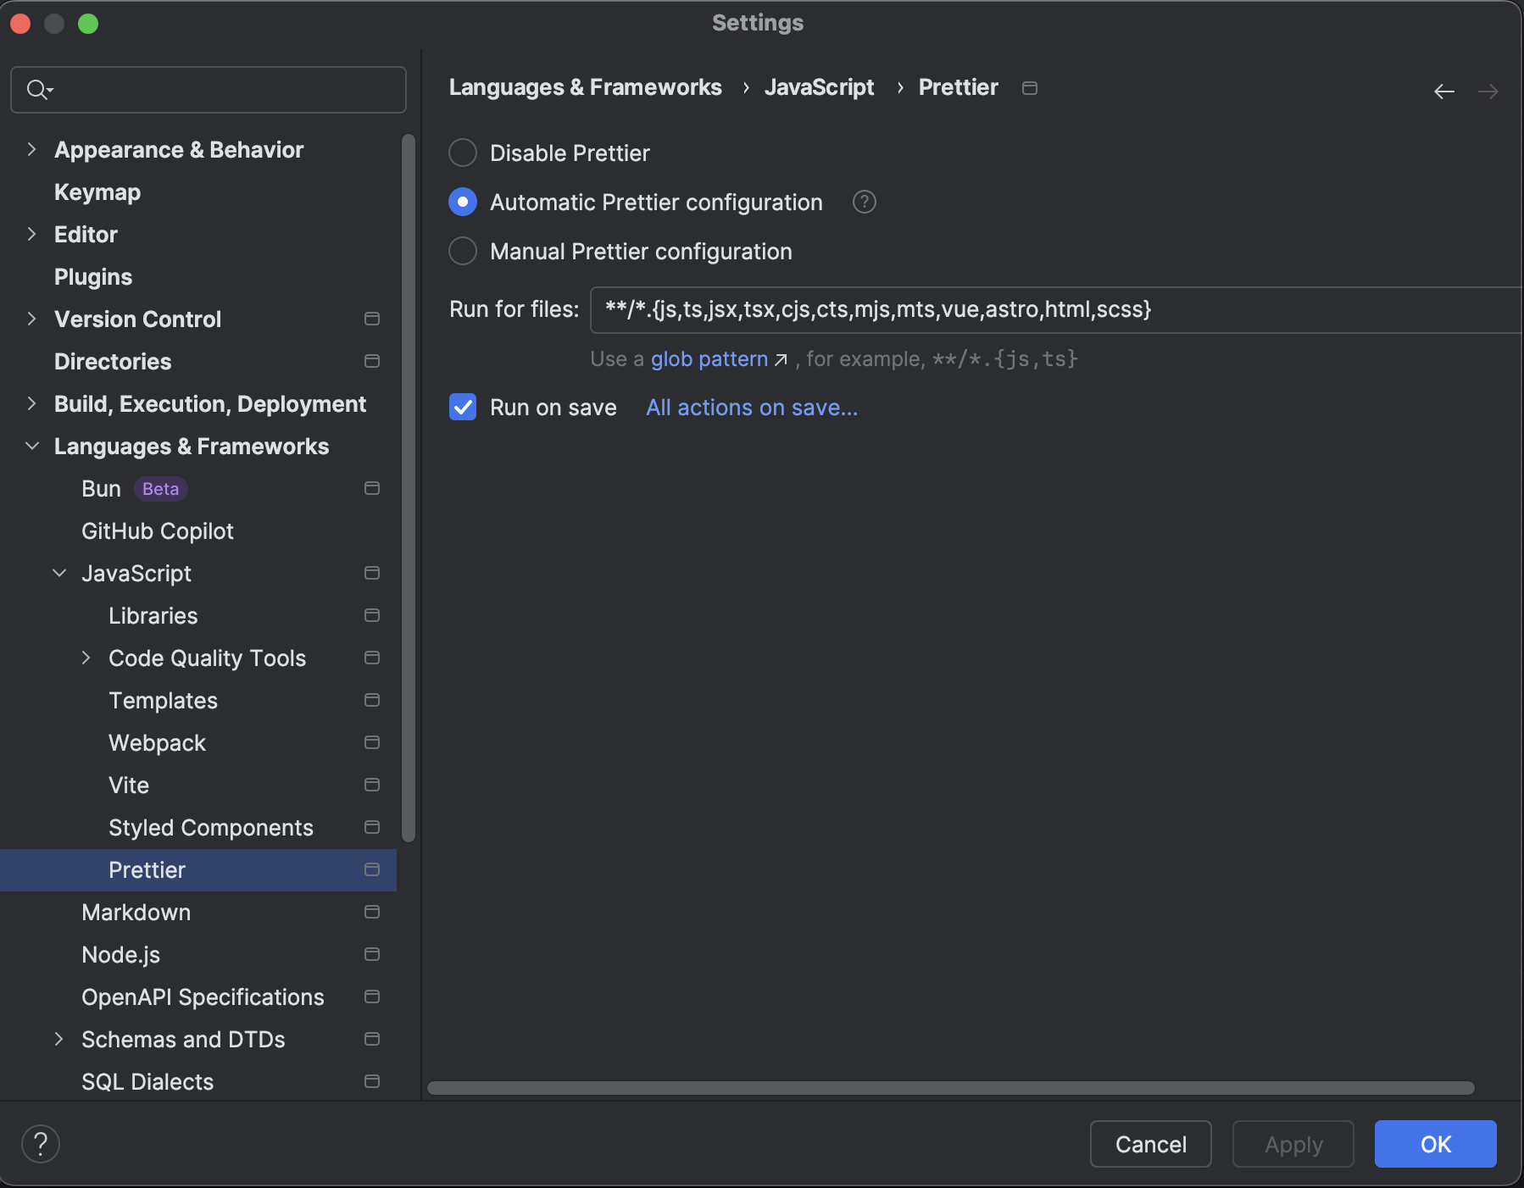
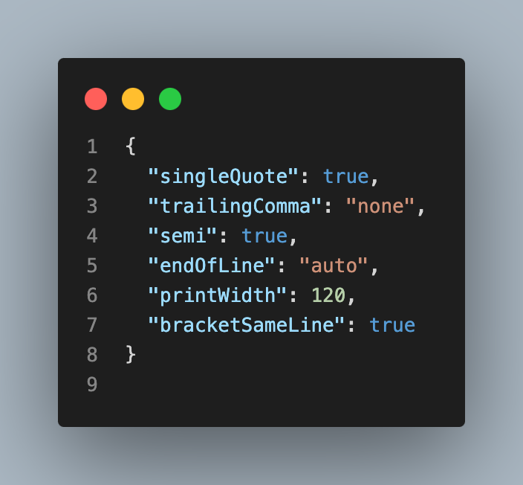
Prettier
Formateo automático: Ajusta espacios, indentación y estilo de código sin intervención manual
Consistencia: Garantiza que todo el código siga el mismo formato
Extensible: Soporta plugins y configuraciones personalizadas
https://prettier.io/docs/options

Slide 19
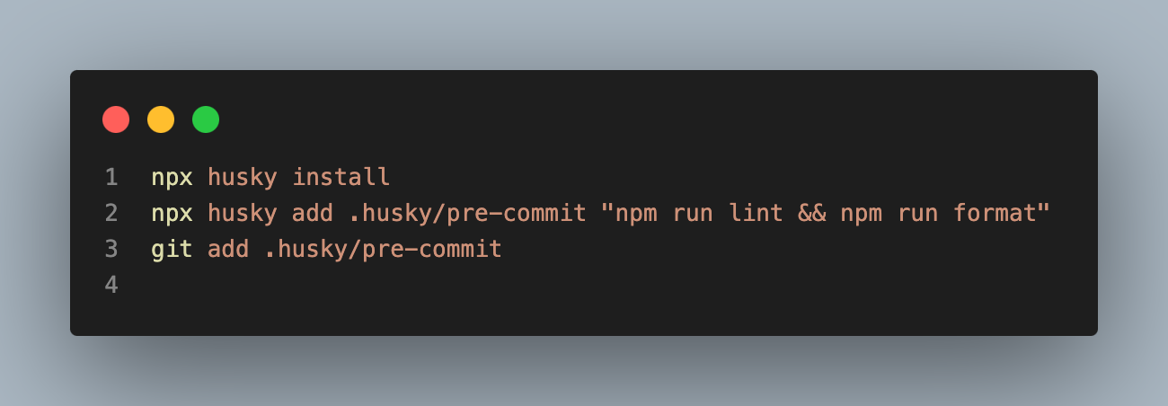
Husky
Evita commits con errores: Ejecuta ESLint y Prettier antes de hacer commit para verificar el código
Automatización de pruebas: Puede correr tests antes de un push
Fácil configuración: Define hooks en package.json o archivos separados

Slide 20
04
Webs y Programas

Slide 21
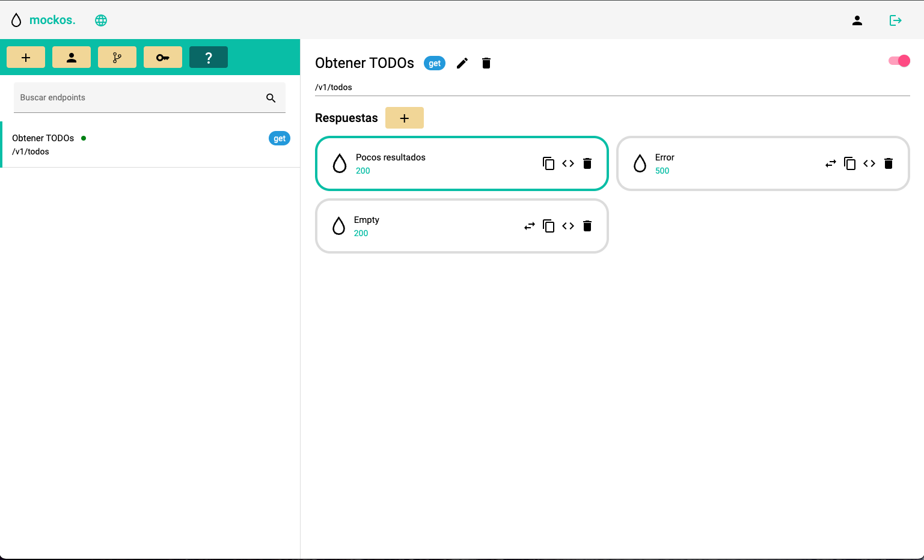
Mockos
Mockos es una web que nos permite mockear APIs de forma sencilla y rápida, con posibilidad de establecer múltiples respuestas para cada endpoint
https://mockos.io

Slide 22
Ventajas de Mockos
Sencillo
Rápido
Flexible
La interfaz y funcionalidad de la página es intuitiva y fácil de seguir
Puedes crear endpoints y cambiar las respuestas de forma rápida
Permite definer gran cantidad de respuestas con multiples formatos, status y headers

Slide 23

Anexo
Codeviz
Extensión para visualizar un gráfico global de la ejecución de una aplicación

Slide 24


¡Muchas Gracias!

